Slide 1


T.C.
SAĞLIK BAKANLIĞI
MERSİN İL SAĞLIK MÜDÜRLÜĞÜ
İç Kontrol Yönetim Sistemi

Slide 2
İÇ KONTROL NEDİR?
Kurumların hedeflerine ulaşması ve misyonlarını gerçekleştirmesi,
bu yolda ilerlerken önlerine çıkabilecek belirsizliklerin en aza indirilmesi amacıyla uygulanan süreçtir
Başka bir ifade ile; Kurumun yönetimi ve personeli tarafından hayata geçirilen, belirlenmiş hedeflere ulaşmasında ve misyonunu gerçekleştirmesinde makul bir güvence sağlamak üzere tasarlanmış ve kurumun genelini etkileyen bütünleşmiş bir süreçtir.
  Risk esasına dayanır.!
  İdarenin mali ve mali olmayan tüm işlemlerini kapsar,
  Sadece yazılı dökümanlara (form, belge, el kitabı vb.) dayanmaz.

Slide 3


İÇ KONTROLÜN TARİHÇESİ
  İç kontrolün gündeme gelişi, 1970’lerin ortalarında Amerika’da Watergate savcısının konuya dikkat çekmesi ile olmuştur.
  Watergate araştırmalarının sonucunda 1977’de ana teması iç kontrol olan “Yabancı Yolsuzluk Kanunu” (Foreign Corrupt Practices Act) yürürlüğe girmiştir.

Slide 4
İÇ KONTROLÜN TARİHÇESİ
1985 yılında Hileli Mali Raporlama ile ilgili Treadway Komisyonu olarak da bilinen Ulusal Komisyon kurulmuş ve Komisyon tarafından Hileli Mali Raporlama konusunda bir rapor yayımlanmıştır.
Raporda kontrol ortamı ile davranış ve yetki standartlarına vurgu yapılmış, iç kontrol kavramı için ortak bir anlayış ve kapsayıcı bir çerçeve oluşturulması ihtiyacı ile destekleyici kurumlara çağrıda bulunulmuştur.

Slide 5
İÇ KONTROLÜN TARİHÇESİ
Komisyonun bu çağrısı sonucunda Destekleyici Kurumlar Komitesi (COSO) oluşturulmuştur.
COSO mevcut kaynaklardaki iç kontrol ile ilgili eğilimleri birleştirerek etkinliğin değerlendirilmesi için geniş kapsamlı ve pratik kriterler geliştirmiştir.

Slide 6
İÇ KONTROLÜN TARİHÇESİ
Treadway Komisyonunu Destekleyen Kuruluşlar Komitesi (Comittee of Sponsoring Organizations of Treadway Comission–COSO) çalışma grubu, 1992 yılında, COSO Modeli olarak bilinen İç Kontrol Bütünleşik Çerçeve Raporunu yayımlamıştır.
COSO 2004 yılında Kurumsal Risk Yönetimi- Bütünleşik Çerçeve (Enterprise Risk Management - Integrated Framework) çalışmasını yayımlamıştır.

Slide 7
ULUSLAR ARASI TAAHHÜTLER (AVRUPA BİRLİĞİ)
Ülkemizde Avrupa Birliği mali mevzuatına uyum çerçevesinde;
10.12.2003 tarihinde kabul edilerek yasalaşan 5018 sayılı Kamu Mali Yönetimi ve Kontrol Kanunu ile kamu mali yönetiminde köklü bir değişiklik yapılmıştır.
Yapılan en önemli değişikliklerden birisi de merkezi kontrolden iç kontrole geçiş olmuştur.

Slide 8
ULUSAL TAAHHÜTLER
(HÜKÜMET PROGRAMLARI, STÖ RAPORLARI)
Kamu yönetiminde yapı, mevzuat ve zihniyet değişimi sağlamak,
Kamu çalışanlarının ve yöneticilerinin modern yönetim kültürüne sahip olmalarını sağlamak,
Kurumların politika hazırlama, uygulama, eşgüdüm, izleme ve değerlendirme konularında kapasitelerini geliştirmek,
Stratejik planlama ve performans esaslı bütçe uygulamalarının etkinliğini arttırmak.

Slide 9
İÇ KONTROLDE FARKLI ÜLKE MODELLERİ
COSO Modeli
CoCo,
Turnbull Report,
King Report,
Vienot Report,
Kontrag
Intosai

Slide 10
İÇ KONTROL SİSTEMİ MEVZUATI
5018 sayılı Kamu Mali Yönetim ve Kontrol Kanunu
İç Kontrol ve Ön Mali Kontrole İlişkin Usul ve Esaslar
Kamu İç Kontrol Standartları Tebliğ
10.12.2003
Kamu İç Kontrol Standartlarına Uyum Eylem Planı Rehberi
31.12.2005
Maliye Bakanlığı Kamu İç Kontrol Standartlarına Uyum Genelgesi
Maliye Bakanlığı Kamu İç Kontrol Standartlarına Uyum Genelgesi
26.12.2007
04.02.2009
Kamu İç Kontrol Rehberi
02.12.2013
02.12.2013
07.02.2014

Slide 11
İÇ KONTROLÜN TANIMI
5018 nolu Kamu Malî Yönetimi ve Kontrol Kanunu
Madde 55- İç kontrol; idarenin amaçlarına, belirlenmiş politikalara ve mevzuata uygun olarak faaliyetlerin etkili, ekonomik ve verimli bir şekilde yürütülmesini, varlık ve kaynakların korunmasını, muhasebe kayıtlarının doğru ve tam olarak tutulmasını, malî bilgi ve yönetim bilgisinin zamanında ve güvenilir olarak üretilmesini sağlamak üzere idare tarafından oluşturulan organizasyon, yöntem ve süreçle iç denetimi kapsayan malî ve diğer kontroller bütünüdür.

Slide 12
İÇ KONTROLÜN AMACI
5018 nolu Kamu Malî Yönetimi ve Kontrol Kanunu
Madde 56- İç kontrolün amacı;
a) Kamu gelir, gider, varlık ve yükümlülüklerinin etkili, ekonomik ve verimli bir şekilde yönetilmesini,
b) Kamu idarelerinin kanunlara ve diğer düzenlemelere uygun olarak faaliyet göstermesini,
c) Her türlü malî karar ve işlemlerde usulsüzlük ve yolsuzluğun önlenmesini,
d) Karar oluşturmak ve izlemek için düzenli, zamanında ve güvenilir rapor ve bilgi edinilmesini,
e) (Değişik: 22/12/2005-5436/10 md.) Varlıkların kötüye kullanılması ve israfını önlemek ve kayıplara karşı korunmasını sağlamaktır.

Slide 13
İÇ KONTROLÜN YAPISI VE İŞLEYİŞİ
5018 nolu Kamu Malî Yönetimi ve Kontrol Kanunu
Madde 57- Kamu idarelerinin malî yönetim ve kontrol sistemleri; harcama birimleri, muhasebe ve malî hizmetler ile ön malî kontrol ve iç denetimden oluşur.
Yeterli ve etkili bir kontrol sisteminin oluşturulabilmesi için; mesleki değerlere ve dürüst
yönetim anlayışına sahip olunması, malî yetki ve sorumlulukların bilgili ve yeterli yöneticilerle personele verilmesi, belirlenmiş standartlara uyulmasının sağlanması, mevzuata aykırı faaliyetlerin önlenmesi ve kapsamlı bir yönetim anlayışı ile uygun bir çalışma ortamının ve saydamlığın sağlanması bakımından ilgili idarelerin üst yöneticileri ile diğer yöneticileri tarafından görev, yetki ve sorumluluklar göz önünde bulundurulmak suretiyle gerekli önlemler alınır.

Slide 14
İÇ KONTROL STANDARTLARI
İç Kontrol ve Ön Malî Kontrole İlişkin Usul ve Esaslar
Madde 5- İç kontrol standartları, merkezi uyumlaştırma görevi çerçevesinde Bakanlık tarafından belirlenir ve yayımlanır. İdareler, malî ve malî olmayan tüm işlemlerinde bu standartlara uymakla ve gereğini yerine getirmekle yükümlüdür.
Kanuna ve iç kontrol standartlarına aykırı olmamak koşuluyla, idarelerce görev alanları çerçevesinde her türlü yöntem, süreç ve özellikli işlemlere ilişkin standartlar belirlenebilir.

Slide 15
İÇ KONTROLÜN TEMEL İLKELERİ
İç Kontrol ve Ön Malî Kontrole İlişkin Usul ve Esaslar
Madde 6- İç kontrolün temel ilkeleri şunlardır:
İç kontrol faaliyetleri idarenin yönetim sorumluluğu çerçevesinde yürütülür.
İç kontrol faaliyet ve düzenlemelerinde öncelikle riskli alanlar dikkate alınır.
İç kontrole ilişkin sorumluluk, işlem sürecinde yer alan bütün görevlileri kapsar.
İç kontrol malî ve malî olmayan tüm işlemleri kapsar.
İç kontrol sistemi yılda en az bir kez değerlendirilir ve alınması gereken önlemler belirlenir.
İç kontrol düzenleme ve uygulamalarında mevzuata uygunluk, saydamlık, hesap verebilirlik ve ekonomiklik, etkinlik, etkililik gibi iyi malî yönetim ilkeleri esas alınır.

Slide 16
İÇ KONTROL NE DEĞİLDİR?
İç kontrol; Evrakların Kontrolü değildir. Ne kadar “kontrol” sahibi olduğumuzla ilgilidir.
İç kontrol sadece belirli evrakların, kişilerin veya olayların kontrol edilmesi demek değildir.
İç kontrol, varılmak istenen hedefe doğru gidip gitmediğimiz ve bu amaçla yapılan faaliyetlerde ne kadar “kontrol” sahibi olduğumuzla ilgilidir.
İç kontrol; Amaç değildir. İdareyi hedeflerine ulaştırma amacı taşıyan bir yönetim aracıdır. Ancak hedefleri belirlemez.
Belirlenmiş hedeflere ulaşabilmek için makul güvence sağlar. İç kontrol; statik bir sistem değildir.
Sürekli gözden geçirilmesi ve geliştirilmesi gerekir.
Belirlenmiş hedeflere ulaşabilmek için makul güvence sağlar.

Slide 17
İÇ KONTROL NE FAYDA SAĞLAR?
Yönetimi dış denetime hazır kılar, hesap verebilirliği güçlendirir.
Yeni yönetici ve personelin adaptasyon ve verim alınabilme süresini kısaltır.
Kurumsallaşma ve kurumsal yönetimi güçlendirir.
Risklerin kayıp gerçekleşmeden önlenmesini sağlar.
Kurum genelinde görev ve sorumlulukları netleştirir.
İş akışlarını ve iş yapışı standardize eder, uygulamaları standartlara bağlar.
Üst yönetimin kurum performansını izlemesini ve düşük performansın nedenlerini sorgulamasını sağlar.

Slide 18
İÇ KONTROLÜN UNSURLARI VE GENEL KOŞULLARI
İç Kontrol ve Ön Malî Kontrole İlişkin Usul ve Esaslar
Madde 7- İç kontrolün unsurları ve genel koşulları şunlardır:
Kontrol ortamı: İdarenin yöneticileri ve çalışanlarının iç kontrole olumlu bir bakış sağlaması, etik değerlere ve dürüst bir yönetim anlayışına sahip olması esastır. Performans esaslı yönetim anlayışı çerçevesinde görev, yetki ve sorumlulukların uzmanlığa önem verilerek bilgili ve yeterli kişilere verilmesi ve personelin performansının değerlendirilmesi sağlanır. İdarenin organizasyon yapısı ile personelin görev, yetki ve sorumlulukları açık bir şekilde belirlenir.
Risk değerlendirmesi: Risk değerlendirmesi, mevcut koşullarda meydana gelen değişiklikler dikkate alınarak gerçekleştirilen ve süreklilik arz eden bir faaliyettir. İdare, stratejik planında ve performans programında belirlenen amaç ve hedeflerine ulaşmak için iç ve dış nedenlerden kaynaklanan riskleri değerlendirir.
Kontrol faaliyetleri: Önleyici, tespit edici ve düzeltici her türlü kontrol faaliyeti belirlenir ve uygulanır.
Bilgi ve iletişim: İdarenin ihtiyaç duyacağı her türlü bilgi uygun bir şekilde kaydedilir, tasnif edilir ve ilgililerin iç kontrol ile diğer sorumluluklarını yerine getirebilecekleri bir şekilde ve sürede iletilir.
Gözetim: İç kontrol sistem ve faaliyetleri sürekli izlenir, gözden geçirilir ve değerlendirilir.

Slide 19
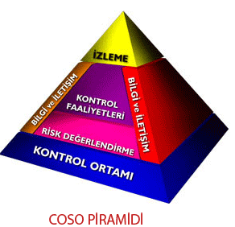
KAMU İÇ KONTROL STANDARTLARI
Risk Değerlendirmesi
Risk Tespiti
Risk Ölçümü
Risk Önceliklendirmesi
Kontrol Öz Değerlendirme
Kontroller Tespit Edici Önleyici Yönlendirici Düzeltici
Bilgi Sistemleri Raporlamalar
İletişim Faaliyetleri
İç Denetim
Yönetim & Organizasyon
Stratejik hedefler, organizasyon yapısı, süreçler, iş akışları, yetki- görev tanımları, etik kurallar, kurumsal kültür, İK Yetkinliği, yönetimin felsefesi ve tutumu

Slide 20
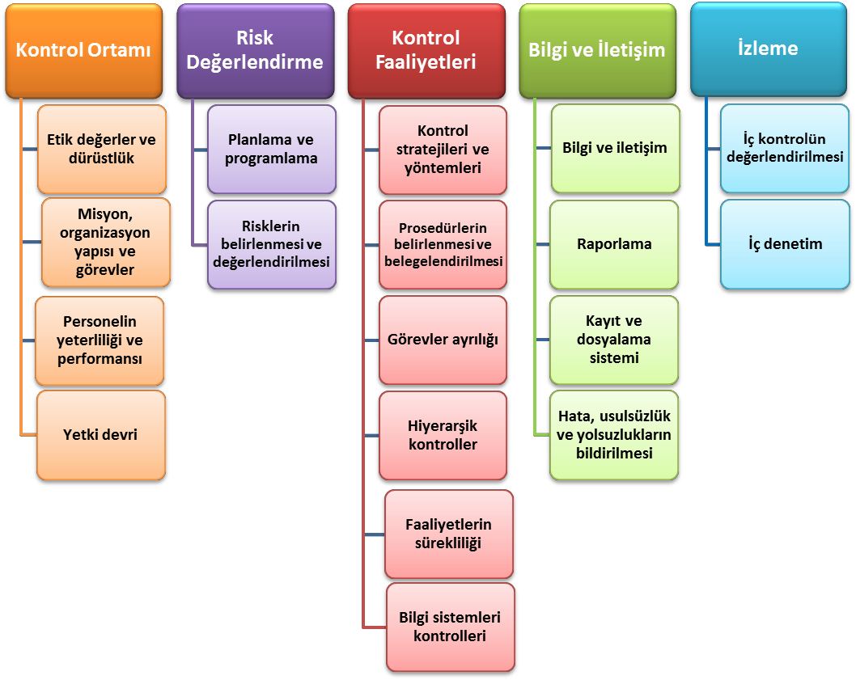
İÇ KONTROL SİSTEMİ STANDARTLARI
Değişen hedeflere kaynaklara, ortama ve risklere ayak uydurmasını sağlar.
Hedefleri olumsuz etkileyecek iç ve dış olayların tespit ve analiz edilmesini sağlar
Kurumun iş görme biçimini gösterir.
Zamanında ve doğru karar alabilmeyi sağlar
Kamu İç Kontrol Standartları COSO modeli çerçevesinde hazırlanmıştır.
5 Bileşen
18 Standart
79 Genel Şart’tan oluşur.
Riskleri kabul edilebilir düzeyde yönetmeyi sağlar

Slide 22
İç Kontrol Kapsamında Yapılması Gerekenler
Birim İş Takvimlerinin Hazırlanması……………………………………
Görev Dağılım Tablosunun Hazırlanması……………………………
İş Süreçleri Tanımlama Formlarının hazırlanması.……………..
Sorumluluk Matrisinin Hazırlanması ………………………………..
İş Akış Şemalarının Güncellenmesi (Visio) ………………………..
Görev/İş Tanımı Oluşturma Formu…...………………………………
Süreç Risklerinin Belirlenmesi Ve Risk Skorlarının
Ölçülmesi Formu………………………………………………………….
8) Alt Süreç Riskleri Kontrol Faaliyetleri Formu…………………...
9) Rapor Döküm Formunun Hazırlanması..………………………….
10) Hassas Görevlerin(Listeleme Formu) Belirlenmesi .............

Slide 23
ROL VE SORUMLULUKLAR
İç kontrol yönetim sorumluluğuna dayanan bir modeldir.
İyi bir iç kontrol sistemi kurma ve işleyişini sağlama sorumluluğu kamu idarelerinin üst yöneticileri ile diğer yöneticilerine aittir.
İç kontrolden; rolleri farklı olmak üzere, idarenin bütün yönetim kademeleri ve personeli sorumludur.
Yönetim ve her düzeydeki personel kurumun misyonunu ve genel hedeflerini başarması için riskleri karşılayan ve makul güvence sağlayan iç kontrol sürecine müdahil olmak durumundadır.

Slide 24
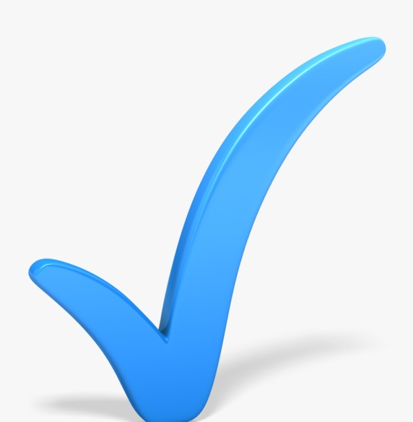
İç Kontrolun Kurulma Evreleri
Hedefler ve Dirençler (Video)
Ekip ve Beyin Fırtınası (Video)
İş Planı ve Süreçler (Video)

Slide 25
Kamu/Şehir Hastanelerinde İç Kontrol Sistemi
Hastanelerde İç Kontrol Sistemi Olmalı mıdır ?
Hastaneler karmaşık yapıda açık-dinamik sistemlerdir.
Hastaneler İşlem odaklı, iş birliğini gerektiren eğitim ve bilgi düzeyi yüksek uzman bir ekiple hizmet veren organizasyonlardır.
Hastaneler 24 saat usulüne göre hizmet veren kurumlardır.
Sağlık alanındaki hukuki süreçlerdeki değişimler,
Hasta ve çalışan güvenliğini tehdit eden unsurların artması,
Yüksek Bütçeli Mali İşlemler ve artan Risk oranı,
Hastane Yöneticilerinin ortaya çıkabilecek risklere daha fazla odaklanmalarını zorunlu hale getirmektedir.

Slide 26
Hastanelerde İç Kontrol Sistemi Olmalı mıdır ?
Tüm bu hususlar dikkate alındığında sağlık sektörünün en önemli ayağı olan hastanelerde,
karışık işlem süreçlerinin giderek atması,
risk çeşitliliğinin aşırı derecede olması,
hem operasyonel hem de idari olarak yoğun bir iş yükünün olması…
gibi nedenler hastanelerde tüm unsurlarıyla etkin bir şekilde işleyen bir İç Kontrol sisteminin önemini artırmakta ve varlığını gerekli kılmaktadır.

Slide 27
İÇ KONTROLÜN ÖZÜ
İç kontrol tüm personelin görevinin bir parçasıdır.
Kurumda çalışan herkes iç kontrol sisteminin hayata geçirilmesinde rol oynar.
İç kontrol yalnızca bir birimdeki personelin yürüteceği bir görev değildir.
Kurumda çalışan herkesin yürüttüğü faaliyetlerin içinde yer aldığı süreçtir.
Bu nedenle ilave bir iş ya da görev olarak düşünülmemelidir.

Slide 28

İç Kontrol Başarının Anahtarıdır
İç Kontrol = İyi Yönetim

Slide 29

MALİ HİZMETLER BİRİMİ
TEŞEKKÜR EDERİZ
Mersin İl Sağlık Müdürlüğü
Mali Hizmetler Birimi (İç Kontrol)
Hasan TANDOĞAN ( İç Kontrol Sorumlusu)
Adres: Camişerif Mah. İsmet İnönü Blv. No:84 Akdeniz/MERSİN
E-posta: mersin.ickontrol@saglik.gov.tr
SANTRAL PBX 0 324 238 80 83 - 182

